Slide 1
Почему радуга разноцветная

Slide 2
Народные приметы
-радуга на небе - к перемене погоды -высокая и крутая радуга - к ветру, а пологая и низкая - к дождю. -вечерняя радуга предвещает хорошую, а утренняя - дождливую погоду. -радуга держится долго - к ненастью. -когда возникает 2 или 3 ярких радуги, бывает продолжительный дождь.

Slide 3
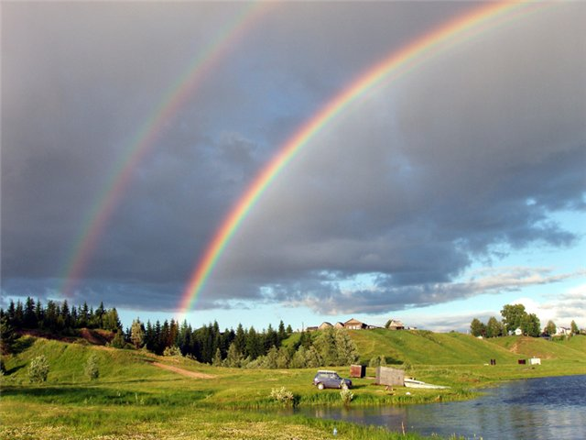
Еще реже на небе сияют сразу целых четыре или пять радуг, — это случается только над большими реками, озерами, заливами. Природа изобретательна!

Slide 5
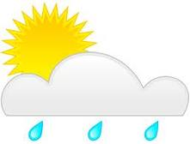
«МАСТЕРА – СТРОИТЕЛИ»

Slide 6
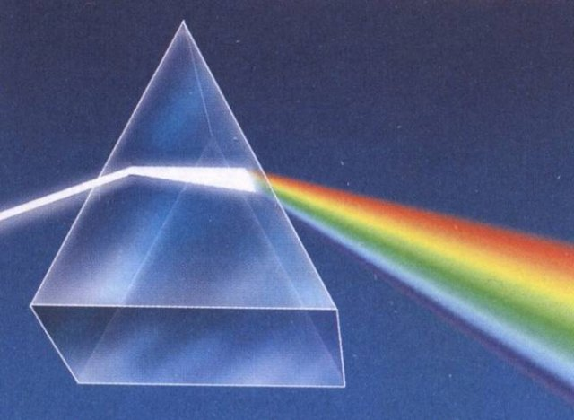

Slide 8
На самом деле в радуге не семь, а огромное количество цветов и оттенков.
Многие из них даже не имеют названий. Такой набор цветов и оттенков называют спектром.

Slide 9
Молодцы !
Спасибо за работу!

